Slide 1
מערכת שידורים לאומית
שקופית זו היא חובה
עליכם להתקין את הפונט Varela Round לפני תחילת העבודה.
אם ברצונכם לצפות בהנחיות להתקנת פונט Varela Round, תוכלו לעשות זאת בקלות.
צפו בסרטון הבא:
https://www.youtube.com/watch?v=NN9IgGTwbF0&feature=youtu.be
קישור להורדת הפונט (אשרו את הודעת האבטחה)

Slide 2
מערך עצמים -1
מדעי המחשב י-יא
שם המורה: דיתה אוהב ציון
ditaohevzion@gmail.com

Slide 3
מה נלמד היום
עצמים והפניות
בנית מערך עצמים והשמת ערכים
סריקת מערך עצמים
טיפול במצב של תא ריק (null )
גישה לנתוני העצמים במערך
תרגיל
מחלקה Point
מערך Point – מסלולים
מחלקה המכילה מערך – לטיול יצאנו

Slide 4
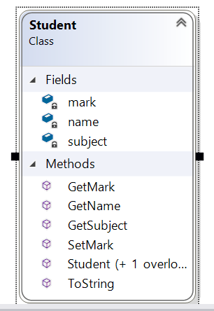
עצמים והפניות
המחלקה תלמיד
לתלמיד 3 תכונות :
שם ונושא מטיפוס string
ציון מטיפוס int
הפעולות :
בנאי המחלקה
פעולת Get לכל אחת מהתכונות
פעולת Set לציון
ToString המציגה את נתוני התלמיד.

Slide 5
בנית עצם
השמה
Student s1 = new Student("Avi", "Computer", 95);
Student
Avi
Student
name:
s1
computer
subject:
80
95
mark:
שלבים:
1. נבנה משתנה s1 מטיפוס Student ( באיזור אחד בזכרון)
2. הוקצה מקום(new ) ונבנה העצם Student – עם הערכים שנשלחו. (באיזור אחר בזכרון)
3. הפניה לעצם (כתובתו בזכרון) נשמרת במשתנה s1 .
4 . המשתנה s1 יכול להפעיל את כל פעולות המחלקה
s1.SetMark(80);
Notes:
הדגשת חשיבות הnew , בהקצאת מקום בזכרון לעצמים

Slide 6
מערך של עצמים
יש קבוצה של 30 תלמידים , ואין הגיון לנהל 30 הפניות s1,s2,s3…
לכן נבנה מערך שיכיל בתוכו את התלמידים.
כאשר בנינו את המחלקה Student יצרנו טיפוס נתונים חדש
(בדומה ל int,double,string )
Student[] sArray = new Student[30];
בדוגמה מוצגים רק 5 תאים במערך)
הקצאת מקום לתאי המערך (new) נשמרת
במשתנה sArray
טיפוס נתונים
שם המערך
Student[]
null
Student[]
sArray
null
null
null
null
שימו לב - המערך ריק....
Notes:
להזכיר : מערך של int מאותחל ל 0 . להדגיש שהמשתנה והמערך נבנים באיזורים שונים בזכרון

Slide 7
הוספת עצמים למערך
s1
Student[]
Student[]
name: Avi
sArray
null
subject:computer
null
mark: 95
null
null
Name:Roni
null
subject:Math
mark: 75
90
Student s1 = new Student("Avi", "Computer", 95);
sArray[0] = s1;
sArray[1] = new Student("Roni", "Math", 75);
הפניה בתא מפעילה פעולת מחלקה sArray[1].SetMark(90);
שימו לב - בניית מערך ועצמים דורש כמה פקודות new
האחת – new לבניית המערך
השאר – new לכל עצם במערך.

Slide 8
הוספת עצמים למערך- המשך
s1
Student[]
Student[]
name: Avi
sArray
null
[0]
subject:computer
null
mark: 95
[1]
null
[2]
null
Name:Roni
[3]
null
subject:Math
mark: 75
sArray[2] = new Student("Sara", "Math", 60);
name: Sara
sArray[3] = sArray[1];
subject: Math
mark: 60
שימו לב –
יכול להיות מצב שבו תאי המערך ריקים – אינם מכילים הפניה לעצם, לכן לפני כל גישה חובה לבדוק שהתא אינו מכיל null . ( אלה אם נאמר אחרת. )
Notes:
להזכיר : בעייתיות בשתי הפניות לאותו עצם.

Slide 9
סריקת המערך.
Student[]
Student[]
sArray
null
Avi ,computer,80
for(int i=0;i<sArray.Length;i++)
}
if(sArray[i]!=null)
Console.WriteLine(sArray[i]);
{
[0]
null
[1]
Roni,Math,90
null
[2]
Sara,Math,60
null
[3]
null
נקבל את הפלט :
name: Avi subject: Computer mark: 80
name: Roni subject: Math mark: 90
name: Sara subject: Math mark: 60
name: Roni subject: Math mark: 90

Slide 10
גישה לנתונים במערך
Student[]
Student[]
sArray
null
Avi ,computer,80
[0]
null
[1]
Roni,Math,90
null
[2]
Sara,Math,60
null
[3]
Dani,Computer,56
[4]
Bni,Math,60
int mark = arr[2].GetMark();
הגישה לציון התלמיד
Student s = arr[2];
שמירת נתוני התלמיד
string n= arr[4].GetName();
הגישה לשם התלמיד
Notes:
שימוש בפעולות המחלקה Student והשמת תא במערך למשתנה.

Slide 11
תרגיל
Student[]
Student[]
sArray
null
Avi ,computer,80
[0]
null
[1]
Roni,Math,90
null
[2]
Sara,Math,60
null
כתבו פעולה המקבלת מערך תלמידים מלא, ומחזירה את שם התלמיד עם הציון הנמוך ביותר
[3]
Dani,Computer,56
[4]
Bni,Math,60
ניתוח ותכנון :
נאמר שהמערך מלא, אין תאים ריקים ואין צורך לבדוק תאים ריקים- null .
יכול להיות יותר מתלמיד אחד באותו ציון נמוך, לכן נחזיר את שם התלמיד הראשון שמצאנו.
משתנה שיכיל את הציון הנמוך שנמצא בכל שלב בסריקה, int minMark
הגישה לציון התלמיד minMark = arr[i].GetMark();
משתנה שיכיל את התלמיד עם הציון הנמוך,Student s
שמירת נתוני התלמיד s = arr[i];
זיכרו: תוכן תא הוא הפניה לעצם

Slide 12
התכנית
Student[]
Student[]
sArray
null
Avi ,computer,80
s
[0]
null
[1]
Roni,Math,90
null
s
[2]
public static string GetLower(Student[] arr)
}
int minMark = 101;
Student s=null;
for (int i = 0; i < arr.Length; i++)
}
if(arr[i].GetMark()<minMark)
}
minMark = arr[i].GetMark();
s = arr[i];
{
{
return s.GetName();
{
Sara,Math,60
null
[3]
s
Dani,Computer,56
[4]
Beni,Math,56
3<5
1<5
5<5
4<5
2<5
0<5
minMark
s
60<80
56<60
56<56
90<80
80<101
101
80
60
56
Dani

Slide 13
תרגיל
Student[]
Student[]
sArray
null
Avi ,computer,80
[0]
כתבו פעולה המקבלת מערך תלמידים ומחזירה את ממוצע הציונים במתמטיקה
null
[1]
Roni,Math,90
null
[2]
Sara,Math,60
null
[4]
Beni,Math,56
ניתוח השאלה ותכנון :
לא ברור אם המערך מלא ( בדוגמה אין עצם לכניסה 3 במערך)- בדיקת null
בסריקה להתייחס רק לתלמידים שהמקצוע מתמטיקה
arr[i].GetSubject()=="Math"
3. משתנה לסכום הציונים במתמטיקה double sum .
4. משתנה הסופר כמה ציונים במתמטיקה היו. Int count
5. בסיום חישוב ממוצע והחזרתו.

Slide 14
התכנית
public static double AverageMath(Student[] arr)
}
double sum = 0;
int count = 0;
for (int i = 0; i < arr.Length; i++)
}
if(arr[i]!=null)
}
if(arr[i].GetSubject()=="Math")
}
sum += arr[i].GetMark();
count++;
{
{
{
return count==0 ? 0 : sum / count;
{
If מקוצר :
If(count==0)
return 0 ;
else
return sum/count;
Notes:
להדגיש את החלקים בתכנית על פי התכנון .

Slide 15
הפסקה

Slide 16
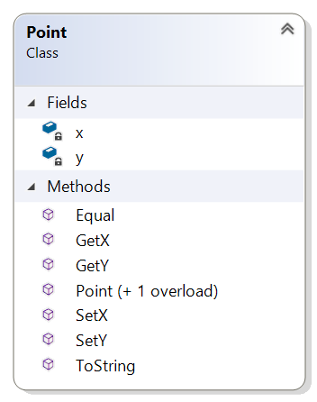
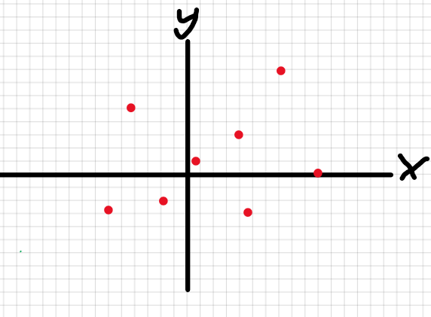
טיפוס נתונים חדש
המחלקה Point מייצגת נקודה במערכת הצירים.
ערכי המיקום יכולים להיות חיוביים או שליליים

Slide 17
בנאים ועצמים
Point p1 = new Point(20, 10);
public Point(int x, int y)
}
this.x = x;
this.y = y;
{
public Point() : this(0, 0) { }
Point
p1
X=20
Y=10
Point p2 = new Point();
Point
p2
X=0
Y=0
העמסת בנאים ורשימת איתחול

Slide 18
אוסף של נקודות:
מערך מטיפוס Point Point[] arr= new point[5] ;
Point[]
Point[]
arr
null
X= 10 y =30
[0]
null
[1]
X=20 y=10
null
[2]
X=10 y=40
null
[3]
X=20 y=20
null
[4]
X=50 y=40
arr[0] = new Point(10, 30);
arr[1] = new Point(20, 10);
arr[2] = new Point(10, 40);
arr[3] = new Point(20, 20);
arr[4] = new Point(50, 40);
כשיוצרים מערך מטיפוס מחלקה –
יש 2 פעולות new : אחת למערך שניה לכל עצם המוכל במערך

Slide 19
חיפוש במערך
כתבו פעולה המקבלת מערך מלא של נקודות וערכי x,y ומחזירה אמת אם הנקודה שאלו ערכיה , נמצאת במערך. אחרת תחזיר שקר.
ניתוח ותכנון :
המערך מלא , אין כניסות עם null
סריקת המערך: האם נמצא נחזיר אמת ונסיים.
אם הגענו לסיום – נחזיר שקר
public static bool FindPoint(Point[] arr, int x,int y)
}
for(int i=0;i<arr.Length;i++)
}
if (arr[i].GetX() == x && arr[i].GetY() == y)
return true;
{
return false;
{

Slide 20
חיפוש במערך-המשך
public static bool FindPoint(Point[] arr, Point p)
}
for (int i = 0; i < arr.Length; i++)
}
if (arr[i].Equal(p)) return true;
if (arr[i].GetX() == p.GetX() && arr[i].GetY() == p.GetY())
return true;
{
return false;
{
הפעולה מקבלת מערך ונקודה
נוסיף פעולה למחלקה Point
public bool Equal(Point other)
}
if (other == null) return false;
return (this.x == other.x) && (this.y == other.y);
{

Slide 21
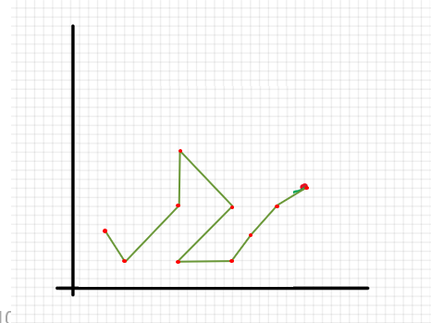
מסלול נקודות
מסלול טיול מוגדר ע"י אוסף נקודות המייצגות מיקום.
אוסף של נקודות: מערך מטיפוס Point Point[] arr= new point[10] ;
ידוע כי ערכי כל הערכים בנקודות הם חיוביים.
כתבו פעולה המקבלת את המערך arr ומחזירה את אורכו של המסלול.
תיכנון :
איך לחשב מרחק בין שתי נקודות
לסרוק את המערך ולבדוק זוגות.
^{Y} לנקודה האחרונה אין בן זוג

Slide 22
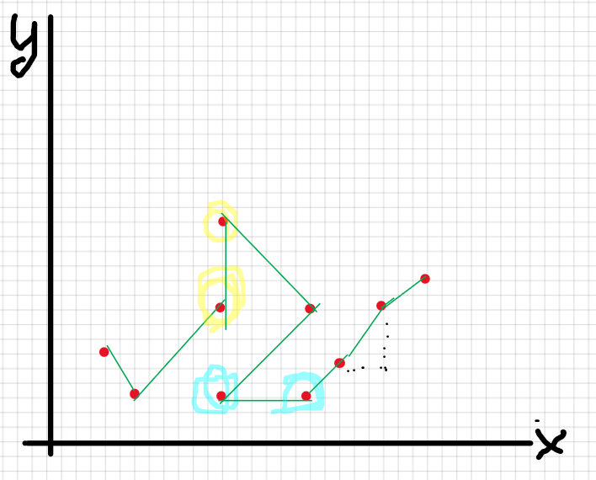
לנקודות בצהוב – אותו ערך של X לכן המרחק בינהם הוא ההפרש של Y.
לנקודות בכחול - אותו ערך של Y לכן המרחק ביניהם הוא ההפרש של X
לכל השאר - נשתמש במשפט פיתגורס
( ערך מוחלט של הפרש X,
וערך מוחלט של הפרש Y )
(x-x)²⁺ (y-y)² ⁼ ( dis)²
$dis=√(x$²+y²)
את הפעולה אפשר לכתוב במחלקה
או כפעולה סטטית

Slide 23
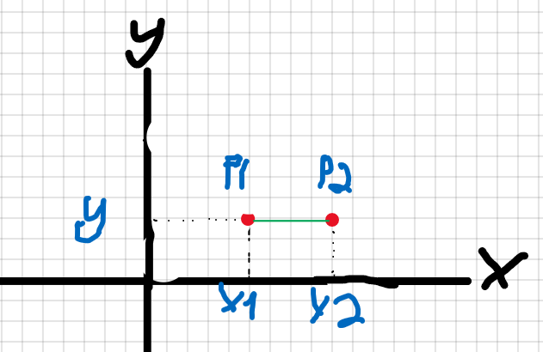
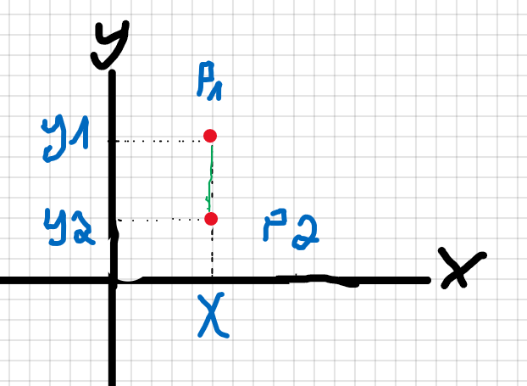
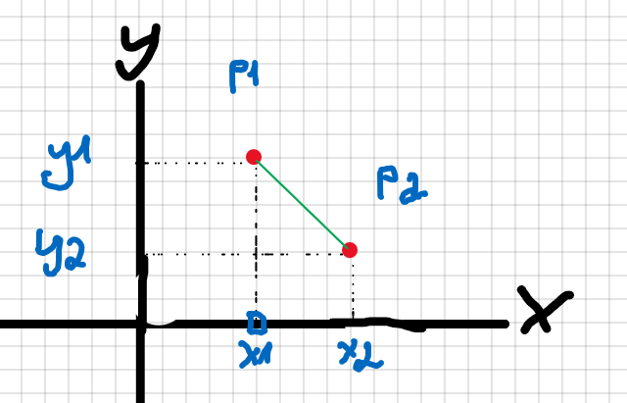
פעולת עזר
public static double Distance(Point p1,Point p2)
{
if (p1.GetX() == p2.GetX())
return Math.Abs(p1.GetY() - p2.GetY());
if (p1.GetY() == p2.GetY())
return Math.Abs(p1.GetX() - p2.GetX());
double d1 = Math.Pow(Math.Abs(p1.GetY() - p2.GetY()), 2);
double d2 = Math.Pow(Math.Abs(p1.GetX() - p2.GetX()), 2);
return Math.Sqrt(d1 + d2);
}

Slide 24
חישוב מרחק כפעולה במחלקה Point
public double Distance(Point p)
{
if (this.x== p.x
return Math.Abs(this.y- p.y);
if (this.y== p.y)
return Math.Abs(this.x- p.x);
double d1 = Math.Pow(Math.Abs(this.y- p.y),2);
double d2 = Math.Pow(Math.Abs(this.x- p.x),2);
return Math.Sqrt(d1 + d2);
}

Slide 25
התכנית לחישוב כל המסלול
public static double RouteLength(Point[] arr)
}
double route = 0;
for(int i=0;i<arr.Length-1;i++)
}
rout += arr[i].Distance(arr[i + 1]);
{
return route;
{
i=0
i=1
i=2
i=3
0
X=12
Y=50
40.80
X=20
Y=10
X=5
Y=10
81.40
86.40
X=10
Y=10

Slide 26
תרגיל : מחלקה המכילה מערך
מסלול טיול מכיל מידע : שם הטיול ומערך הנקודות בהם נבקר.
בנאי המקבל שם טיול ( מסלול ריק )
הוספת נקודה למסלול . ( מקסימום 20 נקודות)
חישוב אורך מסלול
מהי הנקודה הגבוהה ביותר .
קטע המסלול הארוך ביותר.
חישוב דרגת הקושי של המסלול . – יותר עליות – החזר 3, יותר ירידות – החזר 2 , אין הבדל – החזר 1
הצג את המידע על המסלול – כולל דרגת הקושי שלו .

Slide 27
לטיול יצאנו
ניהול מערך הנקודות נמצא באחריות המחלקה.
כדי למנוע את הצורך בבדיקת כניסות ריקות, נוסיף תכונה index שערכה יהיה – המקום הפנוי הבא במערך.
הבנאי כמובן יאתחל את המערך ויאפס את האינדקס.
public class Tour
}
private string name;
private Point[] places;
private int index;
public Tour(string name )
}
this.name = name;
this.places = new Point[20];
index = 0;
{

Slide 28
הוספת מיקום למערך
אם יש מקום
הוסף למיקום על פי אינדקס
קדם את האינדקס
public bool Add(Point p)
}
if (index < 20)
}
places[index] = p;
index++;
return true;
{
return false;
}

Slide 29
חישובים נוספים
הנקודה עם ערך הy הכי גבוה
מהו המקום הגבוה ביותר במסלול ?
סריקת הזוגות ושמירת המרחק המקסימלי בכל שלב
מהו קטע המסלול הארוך ביותר ?
להתאים את הפעולה הסטטית לפעולת המחלקה
חישוב אורך המסלול ?
השלימו את הפעולות

Slide 30
הצגת הנתונים
public override string ToString()
}
string st = "Tour : " + name+"\n";
st += " places : \n";
for (int i = 0; i < index; i++)
st += places[i].ToString() + "\n";
st += " Tour Difficulty :" + DifficultyTour() + "\n";
st += "Tour lenth :" + RouteLength();
return st;
{
Tour : abc
places :
x=10 y=40
x=10 y=30
x=50 y=40
x=20 y=20
x=40 y=56
Tour Difficulty :3
Tour lenth :128.469
התוספת "\n" – משמעותה ירידת שורה

Slide 31
הפעלה בתכנית הראשית: תכנית בדיקה
Tour t = new Tour("abc");
t.Add(new Point(10, 40));
t.Add(new Point(10, 30));
t.Add(new Point(50, 40));
t.Add(new Point(20, 20));
t.Add(new Point(40, 56));
Console.WriteLine(t);
Console.WriteLine(t.HighPlace())
Console.WriteLine(t.LongSection());

Slide 32
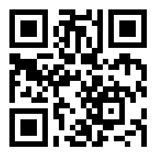
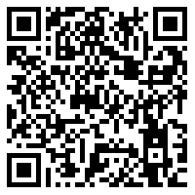
השיעור הבא : מערך עצמים - 2
תרגילים מבגרות
אם ברצונכם לשלב במצגות קישור לפעילות או לדפי מידע, תוכלו לעשות זאת בקלות.
צפו בסרטון הבא:
https://youtu.be/xODFEFLQ8PQ
אתר מומלץ ליצירת QR:
https://www.the-qrcode-generator.com/
החליפו את הקוד בשקופית לקוד החדש שקיבלתם
(אם אין לכם צורך בשקופית זו, מחקו אותה)
סרקו אותי
תודה שצפיתם בשיעור
בקישור - קובץ המרכז את כל הפעולות שנלמדו בשיעור ותרגילים לחזרה.
דיתה אוהב ציון
ditaohevzion@gmail.com

Slide 33
שקופית זו היא חובה
שימוש ביצירות מוגנות בזכויות יוצרים ואיתור בעלי זכויות
השימוש ביצירות במהלך שידור זה נעשה לפי סעיף 27א לחוק זכות יוצרים, תשס"ח-2007. אם הינך בעל הזכויות באחת היצירות, באפשרותך לבקש מאיתנו לחדול מהשימוש ביצירה, זאת באמצעות פנייה לדוא"ל rights@education.gov.il

